Slide 1
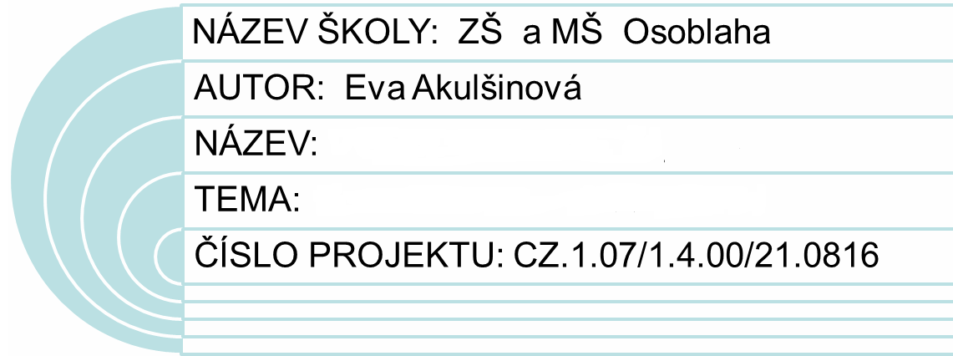

VY_32_INOVACE_16_Literatura 19. století
Národní obrození
Karel Hynek Mácha

Slide 2
Datum vytvoření projektu | únor 2012
Ročník | 8.
Popis prezentace | Žáci se seznámí s osobností Karla Hynka Máchy, s jeho životními příběhy a básnickým dílem.

Slide 3
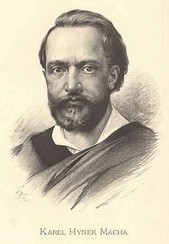
Karel Hynek Mácha
1910 - 1936
Zakladatel
moderní
české poezie
Romantický básník

Slide 4
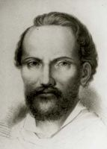
Jak vypadal?
„V jeho cestovním pasu
z roku 1834 je zapsáno,
že Mácha je vysoké
postavy, podlouhlého
obličeje, modrých očí,
velkých úst,
prostředního nosu a
hnědých vlasů.“

Slide 5
M Á J
Nejznámější a literárně nejcennější Máchova lyricko-epická báseň.
Vyznačuje se hudebností a jako hudební skladba je také komponována:
má 4 zpěvy a dvě intermezza.
Její děj je zasazen do májové přírody, v níž vyniká jezero a v pozadí se rýsují modravé hory.

Slide 6
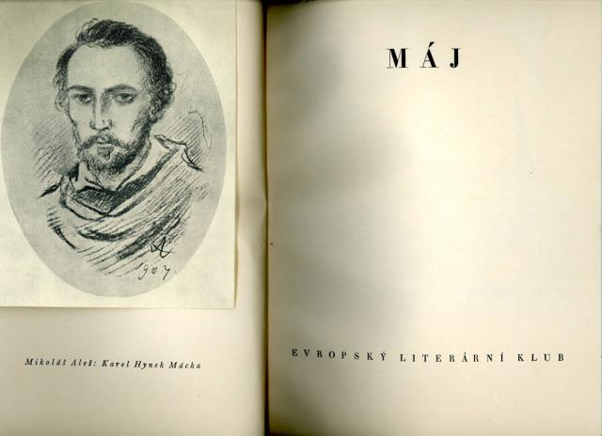

Slide 7
Ústřední postavou básnické skladby je
Vilém -
„strašlivý lesů pán“.

Slide 8
Děj básně:
Vilém zabil muže, jenž kdysi svedl jeho milou, dívku Jarmilu.
Netuší však, že se tak stává otcovrahem.
Za tento čin je odsouzen k smrti a čeká na svou popravu.
Když se o zatčení dozví Jarmila, spáchá sebevraždu skokem do jezera.

Slide 9
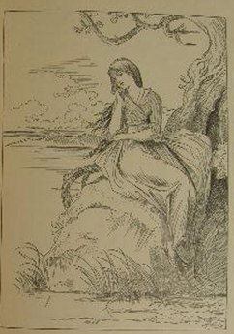
Ilustrace M. Alše
Dívka Jarmila
u jezera

Slide 10
Poslední noc před popravou uvažuje vězeň o vině a nevině. Má pocit křivdy.
Vilém byl totiž v dětství z domova vyhnán. Žil jako loupežník, a proto si svého otce nepamatoval.
Vinu za svůj krutý osud nedává sobě, nýbrž otci a společnosti.

Slide 11
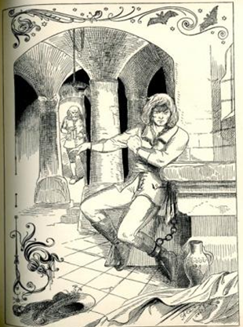
Vilém je ve vězení
a čeká na svoji
popravu.

Slide 12
Úryvek z básně dobovým pravopisem:
„Až posléz láska k růži zvadlé
nejvejš roznítí pomstu jeho,
a poznav svůdce dívky padlé,
zavraždí otce neznaného.
Protož jest u vězení dán;
a kolem má být odpraven
již zítra strašný lesů pán…“
"Od svého otce v svět vyhnán
v loupežnickém tam roste zboru.
Později vůdcem spolku zván,
dovede činy neslýchané,
všude jest jméno jeho známé,
každémuť: "Strašný lesů pán!"

Slide 13
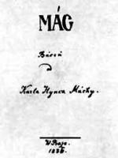
Titulní list Máchova rukopisu Máje
(v původním pravopise)

Slide 14
Báseň začíná
strhujícím popisem
májového večera:

Slide 15
Dobovým pravopisem:
Byl pozdnj wečer – prwnj mág –
Wečernj mág – byl lásky čas.
Hrdliččin zwal ku lásce hlas,
Kde borowý zawáněl hág.
O lásce šeptal tichý mech;
Kwětaucj strom lhal lásky žel,
Swau lásku slawjk růži pěl,
Růžinu gewil wonný wzdech.
Gezero hladké w křowjch stinných
Zwučelo temně tagný bol,
Břeh ge obgjmal kol a kol;
A slunce gasná swětů giných
Blaudila blankytnými pásky,
Planaucj tam co slzy lásky.
Přepis:
Byl pozdní večer – první máj –
Večerní máj – byl lásky čas.
Hrdliččin zval ku lásce hlas,
Kde borový zaváněl háj.
O lásce šeptal tichý mech;
Květoucí strom lhal lásky žel,
Svou lásku slavík růži pěl,
Růžinu jevil vonný vzdech.
Jezero hladké v křovích stinných
Zvučelo temně tajný bol,
Břeh je objímal kol a kol;
A slunce jasná světů jiných
Bloudila blankytnými pásky,
Planoucí tam co slzy lásky.

Slide 16
Proč Máj vznikl, vykládá Mácha sám:
"Následující báseň jest oučel hlavní, slaviti májovou přírody krásu; k tím snadnějšímu dosažení oučelu tohoto postavena jest doba májová přírody proti rozdílným dobám života lidského...“
„Děj se koná u města Hiršberg (Doksy) mezi horami, na nichž hrady Bezděz, Pernštejn, Houska a v dálce Roll (Ralsko), k východu západu, polední a půlnoci okazují…“

Slide 17
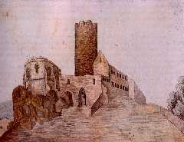
Bezděz
O prázdninách navštívil jednadvacetiletý Mácha
s přítelem Hindlem poprvé zříceniny Bezdězu.

Slide 18

Bezděz na kresbě Karla Hynka Máchy

Slide 19
Jeho život:
Mácha velmi rád cestoval, nejčastěji pěšky.
S přáteli nebo sám podnikal výlety na osamělé hrady a zříceniny, do divoké přírody, k jezerům a skalám. Navštěvoval Krkonoše, Doksy a Bezděz.
Podnikal také pěší výlety přes alpské vrcholky až do severní Itálie a do Benátek.

Slide 20
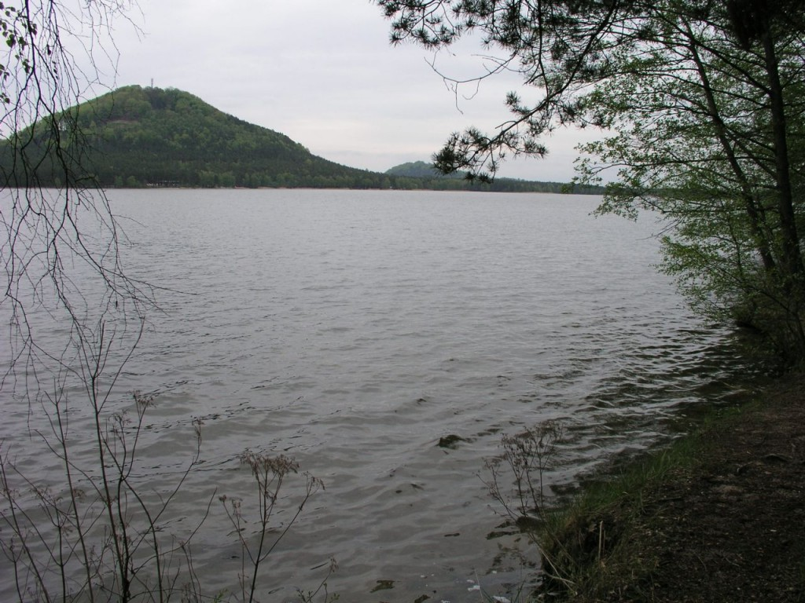
Máchovo jezero

Slide 21
Perlička z básníkova života:
„Rád chodil oděn ve světle šedý, téměř bílý plášť s červenou podšívkou a s límcem červenou felbou vyloženým…
A tak se stalo, že když přijel roku 1936 do Litoměřic a procházel náměstím, považoval jej hlídkující vojín u kasáren za očekávaného arcivévodu Františka Karla, který měl téhož dne přijet do Litoměřic na zapřenou. Spatřiv přicházet mladého muže v plášti, co připomínal uniformu, zavelel "do zbraně" - a Mácha zmaten raději zabočil do postranní uličky…“

Slide 22
Máchovy lásky:
V Kajetánském divadle, kde také hrál, se v roce 1833 seznámil se Márinkou Štechovou. Později však zjistil, že to není jeho pravá láska a rozešli se.
Jeho další, už doživotní láskou se stala Eleonora Šomková, jíž tehdy bylo sedmnáct let. Život s Máchou ovšem neměla vůbec lehký. Projevoval se jako tyran a žárlivec. Rád podnikal pěší túry, a tehdy se Lori nesměla hnout z domu.

Slide 23
Roku 1836 dopisoval básník své nejslavnější dílo – Máj.
Dílo vyšlo 23. dubna 1836 a Lori čekala dítě.
Svatbu naplánoval na 8. listopadu a mezitím se 1. října narodil syn Ludvík…

Slide 24
Požár v Litoměřicích:
„Dne 23. října vypukl v Litoměřicích veliký požár, který zachvátil 11 stodol s obilím (v místech samoobsluhy Na Kocandě). Mácha v tu dobu pobýval na Radobýlu, kde psal své poslední verše.
Jakmile zahlédl oheň, 3/4 hodiny běžel z Radobýlu, aby pomohl hasit. U ohně byl jako jeden z prvních a nehledě na své zdraví vylezl na střechu stodoly a poléval ji aby nechytila. Jak sám píše svým rodičům, pro velké horko vždy než vodu vylil, omyl se a vody se napil (voda z městské kanalizace)…“

Slide 25
„Po této události Mácha ještě pracoval a připravoval se na svatbu dne 8. listopadu s milovanou Lori. Nebylo mu však již dobře a stěžoval si na ochuravění. 4. listopadu mu lékař nařídil aby ulehl.
V noci z 5. na 6. listopad však Mácha umírá (dle úmrtního listu, vystaveného kaplanem Josefem Pilzem to bylo hodinu před půlnocí, podle ostatních svědectví vydechl naposledy až před třetí hodinou ranní)…“

Slide 26
V úmrtním listě bylo sice napsáno, že zemřel na zápal plic, ale ve skutečnosti to byla asi cholera nebo salmonelóza.
Byl pochován v Litoměřicích v den plánované svatby s Lori.
Pohřbu se zúčastnil pouze jeho bratr a ani hrobník netušil, že pochovává později slavného básníka.

Slide 27

Dílo Karla Hynka Máchy:
povídka Křivoklát
Deník: Deník na cestě do Itálie
Próza: Cikáni - (vydáno posmrtně)
Pouť krkonošská
lyrickoepická skladba Máj

Slide 28
Dílo Karla Hynka Máchy:
povídka
Deník:
Próza: (vydáno posmrtně)
lyrickoepická skladba
Křivoklát
Deník na cestě do Itálie
Cikáni -
Pouť krkonošská
Máj

Slide 29
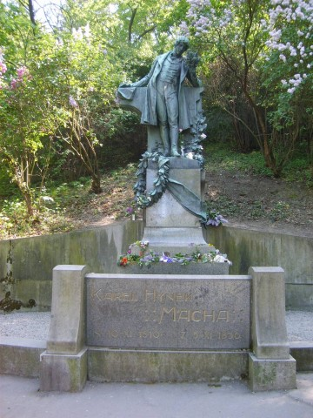
Petřín – socha Karla Hynka Máchy

Slide 30
http://www.obrazky.cz/?q=Karel%20Hynek%20M%C3%A1cha&fulltext
http://www.kosmas.cz/knihy/145988/maj/
http://www.auktiva.cz/karel-hynek-macha---maj--stare-vydani--ilustrace-m--ales--a244423.html#picture
http://cs.wikipedia.org/wiki/Máj_(Karel_Hynek_Mácha)
http://www.litomerice-info.cz/cz/mesto-litomerice/vyznamni-rodaci/spisovatele-a-basnici/karel-hynek-macha/
http://knihy.bazac.cz/z/442666-maj-k-h-macha/
http://druidova.mysteria.cz/TAJEMNO/MACHUV_MAJ.htm
http://www.praguecityline.cz/osobnosti/karel-hynek-macha
http://www.divadlo-kostym.cz/repertoar-karel-hynek-macha-mag.cz
http://foto.mapy.cz/86180-Petrin-socha-Karla-Hynka-Machy
http://librarius.cz/bmz_cache/a/a73540e983b620da6af737574af21ba9.image.120x166.jpg
http://www.machovo-jezero-koupani.cz/images/content/karel-hynek-macha-02-s.jpg
http://czechfolks.com/plus/2010/05/20/milan-richtermoc-skoda-ze-ted-nejste-v-praze-22/
;

